Slide 1
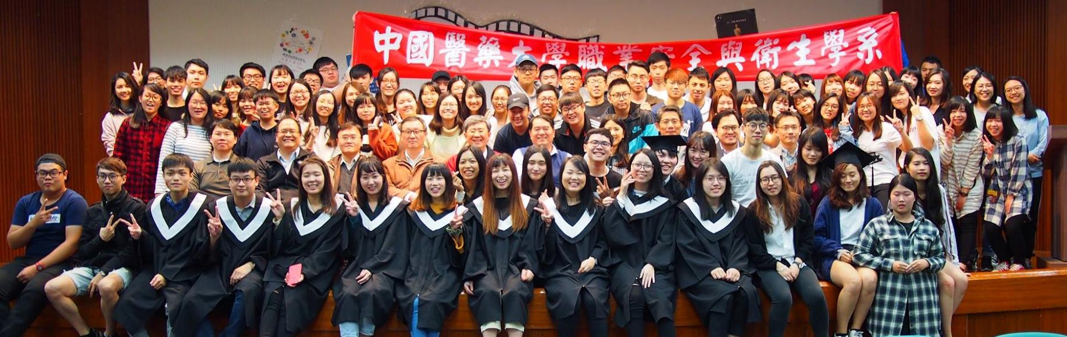
111學年第1學期 系所師生座談
中國醫藥大學職業安全與衛生學系
陳振菶 教授兼系主任

Slide 2
議程
一、師生獲獎榮譽
二、本學期重要活動
三、專業證照現況
四、科技部大專生計畫通過名單
五、研究所預研(修)生與推甄制度
六、獎助學金
七、Q&A

Slide 3
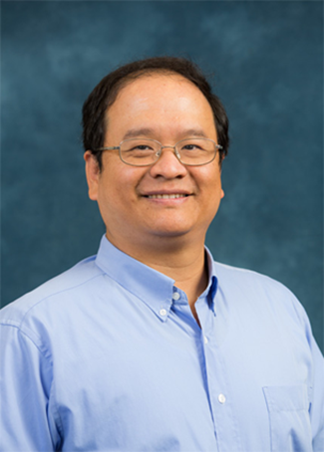
恭賀教師升等＆獲獎
賀 羅宜文老師榮升部定副教授

Slide 4
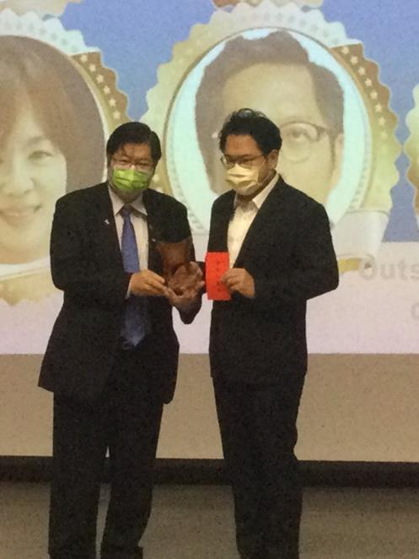
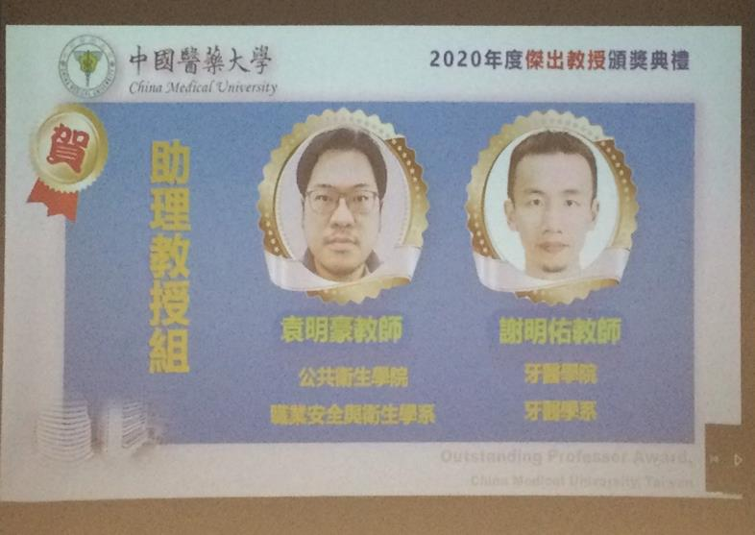
恭賀教師升等＆獲獎
賀 袁明豪老師榮獲本校 2020年度「傑出教授」

Slide 5
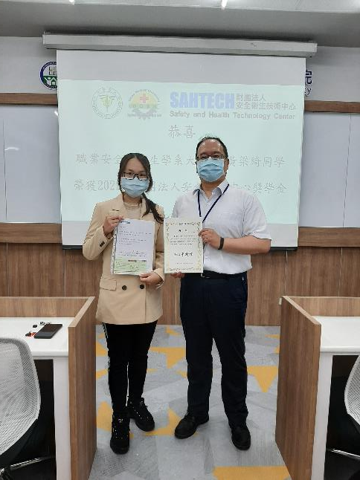
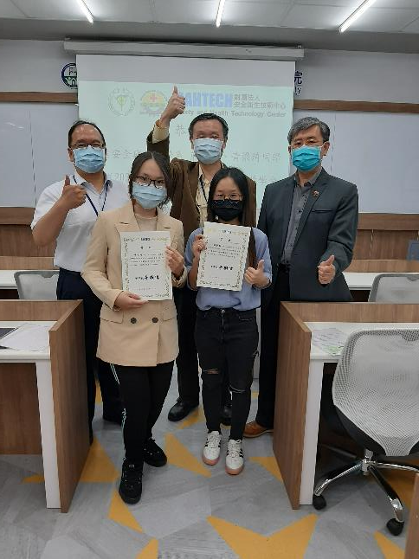
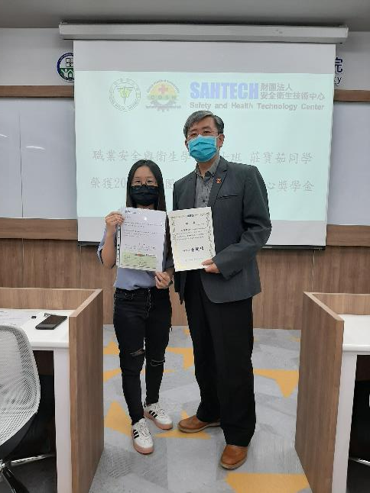
恭賀 職安系學生獲獎
賀 職安系莊寶茹、黃梁綺兩位同學
榮獲「2022財團法人安全衛生技術中心」論文研究獎學金

Slide 6
恭賀教師升等＆獲獎
賀 職安系袁明豪助理教授、林若婷副教授
通過111年教育部補助大專院校院STEM領域及女性研發人才培育計畫審查
計畫名稱：領航ESG－企業綠領智慧人才培育與女力躍進計畫
領域：工程製造及營建
審查結果：通過審查，核定金額2,500,000元

Slide 7
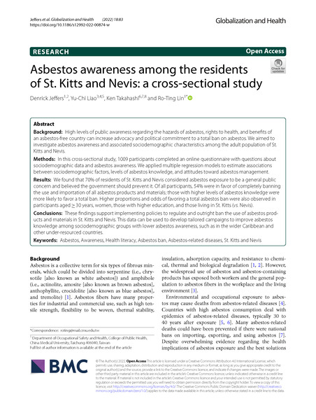
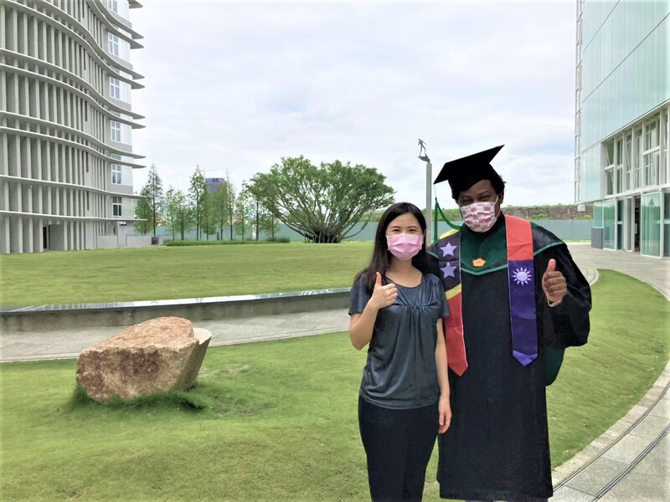
賀 職安系國際合作
守護友邦聖克里斯多福及尼維斯的國民健康～中國醫藥大學公衛學院結合澳洲西澳大學及亞洲大學團隊發表研究成果刊登國際期刊《全球化與健康》

Slide 8
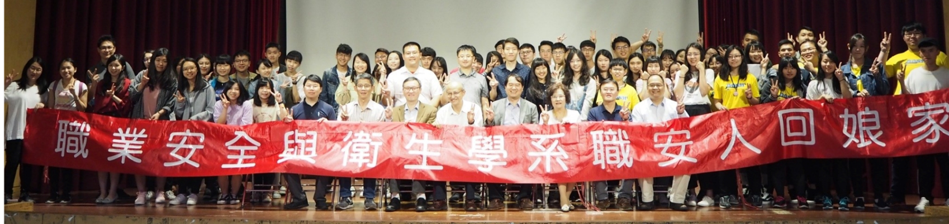
近期重要活動
112學年度職安系碩士班甄試報名申請-職安系6名。
112學年度職安系碩士班第二階段招生報名申請-職安系6名。
111學年度第1學期職安系/公衛學院師生座談會。
中部職業安全與衛生大學生專題研究暨實習成果發表會。

Slide 9
專業證照：乙級職業安全衛生管理技術士
畢業年度 | 學生人數 | 目標通過率 | 通過人數 | 通過率 | 全國平圴 通過率
105 | 44 | 30% | 28 | 63.6% | 14.5%
106 | 42 | 45% | 28 | 66% | 9.32%
107 | 50 | 55% | 28 | 56% | 10.1%
108 | 39 | 60% | 28 | 71.7% | 9.02%
109 | 33 | 62% | 23 | 69.7% | 11.16%
110 | 43 | 65% | 21 | 48.9% | 8.87%
111 | 37 | 68% | 14 | 37.8%
112 | 29 (大四) | 69% | 8 | 27.9%
113 | 55 (大三) | 55%

Slide 10
榮譽榜：乙級職業安全衛生管理技術士
(110學年度-應屆畢業生)
唐詩雅 | 姚宣萱 | 許志恩 | 黃文瑋 | 林芷芸
蘇妍如 | 卓知頤 | 黃俐綾 | 陳眉煊 | 郭品妤
張嘉嘉 | 謝宜儒 | 陳靖傑 | 陳瑋

Slide 11
榮譽榜：乙級職業安全衛生管理技術士(大四)
王曜沅 | 呂奕澐 | 陳冠瑋 | 周泓妘 | 莊文瑄
張婕紋 | 陳偲琀 | 蔡珮瑤

Slide 12
專業證照：甲級職業衛生(安全)管理師
畢業年度 | 學生人數 | 通過人數 | 通過率 | 全國平圴 通過率
106 | 12(含預研生) | 3 | 25.0% | 15.4%
107 | 8 (含預研生) | 2 | 25.0% | 11.0%
108 | 9 (含預研生) | 6 | 66.6% | 12.5%
109 | 9 (含預研生) | 4 | 44.4% | 14.7%
110 | 13(含預研生) | 5 | 38.5%
111 | 11(含預研生) | 4 | 36.3%
慶庭君(衛生) | 吳家綺(衛生) | 張雅筑(衛生) | 陳婉怡(衛生) | 趙書敏(衛生)
謝嘉芸(安全) | 蕭家新(安全) | 許詠怡(安全) | 梁嘉晏(安全) | 梁嘉容(安全)

Slide 13
108-109年度國家高等考試專業技師
本系畢業系友與在校研究生於108-109年度考取專業技師之榜單
年度 | 畢業系友 | 年度 | 畢業系友
108 | 黃佳雯 高中 職業衛生技師 | 109 | 陳俊佑 高中 職業衛生技師
108 | 劉晏潔 高中 職業衛生技師 | 109 | 范主盈 高中 職業衛生技師
108 | 黃仁萱 高中 職業衛生技師 | 109 | 陳茗偉 高中 職業衛生技師
108 | 潘旻翎 高中 職業衛生技師 | 109 | 賴宇祥 高中 職業衛生技師
年度 | 碩士班在學生 | 109 | 潘旻翎 高中 工業安全技師
108 | 慶庭君 高中 職業衛生技師 | 109 | 劉晏潔 高中 工業安全技師

Slide 14
科技部大專學生專題研究計畫
計畫書遞交時間：每年一月底或二月初
通過與否：當年六月底前
執行期間：當年七月一日起至隔年二月底，共８個月
獎助學金：每月6000元
其他補助：對於每件通過案，中國醫藥大學額外補助3萬5仟元的業務費用(耗材、文具、差旅、會議)。

Slide 15
榮譽榜：2022年度大專學生研究計畫
年度 | 2013 | 2014 | 2015 | 2016 | 2017 | 2018 | 2019 | 2020 | 2021 | 2022
職安系 | 2 | 5 | 3 | 9 | 5 | 6 | 12 | 6 | 6 | 4
年度 | 學生姓名 | 指導教授 | 計畫內容
111 | 周泓妘 | 陳振菶 | 醫療人員穿戴個人防護裝備進行中度體力負荷運動時生理熱負荷與主觀感知變化及其對工作效率之影響
111 | 張婕紋 | 林若婷 | 探討台灣建材營造業安全衛生規範和企業揭露安全衛生與否對職業災害趨勢的影響
111 | 王俐婷 | 楊禮豪 | 台中都會區PM2.5金屬成分的逐時特性及健康風險
111 | 莊庭瑜 | 羅宜文 | 椅背角度、腳踏板距離與角度對腳部施力之影響

Slide 16
中醫大預備研究生（預研生）制度
4＋1年取得學士及碩士學位(大二/大三皆可申請)
  四上即可上修碩班所有課程(包括必俢與選修)
每月8,000元之助學金，獎助一學年
  0.8萬/月*12月=9.6萬
預研生正式錄取本校研究所，第一學年的學雜費減半
  節省2.5萬/學期*2學期=5萬
提早一年就業
  節省5萬/學期*2學期=10萬；增加收入4萬/月*12月=48萬
提早適應研究生生活(系主任共同擔任指導教授)

Slide 17
職安系碩士班推甄制度
一年半畢業
  四下即可上修碩班所有課程(如必俢的專題討論等），
  最多可以免費修習6學分
及早進入研究室學習(系主任共同擔任指導教授)
  四上學期結束前即放榜，四下即可進入實驗室
研究所甄試或入學考試錄取為榜首，第一學年學雜費減半
提前半年就業
  碩二上學期即畢業，節省一學期的學雜費

Slide 18
推甄制度的優點
省時
  在中醫大以五年半的時間取得學士及碩士學位
經濟
  提前一學期畢業：省下學雜費5萬元左右
  提前半年就業：假設碩士學歷且有證照月薪4萬元左右
    4萬/月*6月=24萬
  職安所推甄二年收支:24萬-(5萬/學期*3學期)=9萬(收)
  國立科大/國防大學二年學雜費概算：2.5萬*4=10萬(支)
環境熟悉、生活機能便利、研究經費/設備充足……

Slide 19
職安系獎助學金
中國醫藥大學職業安全與衛生學系學生卓越培育基金
獎勵項目：
  考取職業安全衛生管理員、職業安全管理師、職業衛生管理師及 作業環境測定技術士等專業證照，得申請獎勵金全額報名費。
  考取職業衛生技師、工業安全技師、環境工程技師及消防設備士 (師)等專業證照，得申請獎勵金全額報名費。
  考取空氣污染防制專責人員、廢水處理專責人員、廢棄物處理技 術員、毒性化學物質專業技術管理人員等專業證照，得申請獎勵 金新台幣伍百元整。
  其他專業證照，經系務會議核可。
Notes:
19

Slide 20
職安系獎助學金
中國醫藥大學職業安全與衛生學系學生卓越培育基金
獎勵項目：
  通過校外英文檢定，學生英文能力檢測達檢定標準發給獎勵金（每人在學期間以申請一次為限），獎金補助標準訂定如下表：
獎勵 金額 | CEFR | 全民英檢 CEPT | 多益 TOEIC | 托福 TOELF ITP紙筆 | 托福 TOELF IBT電腦 | 雅思 IELTS | 劍橋國際 英語認證
500元 | B1(學) B2(碩) | 中級(學) 中高級(碩) | 590~639(學) 640~699(碩) | 500~519(學) 520~542(碩) | 61~67(學) 68~78(碩) | 4.5(學) 5.0(碩) | PET(學) FCE(碩)
1000元 | B2(學) | 中高級(學) | 640~784(學) 700~784(碩) | 520~549(學) 543~549(碩) | 68~86(學) 79~86(碩) | 5.5 | FCE(學)
1500元 | C1 | 高級 | 785~944 | 550~626 | 87~109 | 6.5 | CAE
2000元 | C2 | 優級 | 945以上 | 627以上 | 110以上 | 7.5 | CPE
Notes:
20

Slide 21
職安系獎助學金
兆鼎檢驗科技有限公司邱芬芬女士獎學金
獎勵項目：
  優秀學生獎學金：提供大學部二年級、三年級、四年級及碩士班各一名學生。
  考取技師獎勵金：考取國家考試工業安全技師或工礦衛生技師(職業衛生技師)。
每名獲頒獎學金新臺幣壹萬元。
獲領本獎學金之學生，畢業後至兆鼎檢驗科技有限公司應徵求職，得具備優先錄用之資格且為公司儲備幹部人才。
Notes:
21

Slide 22
職安系獎助學金
兆鼎檢驗科技有限公司邱芬芬女士獎學金
申請本獎學金者須具備下列條件者：
  優秀學生獎學金：
    就讀本校職安系大學部與碩士班之全職學生，申請及獲獎時須具備學籍。
    申請時於該學制前二學期之學業等第積分平均達3.38分且操行成績達80分。
  考取技師獎勵金：
    就讀本校職安系大學部、碩士班及碩士在職專班之在學學生以及本校職安系(含碩士班及碩士在職專班)畢業二年內之系友。
    取得國家考試工業安全技師或工礦衛生技師(職業衛生技師)資格。
申請日期為每學年度第二學期開學後一個月內截止。
Notes:
22

Slide 23
2022兆鼎檢驗科技有限公司邱芬芬女士獎學金
優秀學生獎學金獲獎名單
年級 | 獲獎者 | 年度 | 獲獎者
大二 | 黃翊庭 同學 | 大四 | 許志恩 同學
大三 | 周泓妘 同學 | 碩一 | 許詠怡 同學

Slide 24
Q&A
Q1:從大二開始可以做什麼
A:

Slide 25
Q&A
Q2:雙聯學位相關資訊 暑假實習相關資訊
A:
雙聯學位：本系碩士班學生可依「中國醫藥大學與美國喬治亞州立大學碩士雙聯學位實施試行要點」規定，申請至美國喬治亞州立大學修讀碩士雙聯學位。
暑假實習：職安系三升四年級暑假進行暑期實習(必修2學分) 至少六至八週(240-320小時)

